Slide 1

Разработка приложения №1
“Программирование сетевых приложений”
Лекция 5

Slide 2

Работа с Git

Slide 3

Работа с Git
Установка
1) Linux
sudo apt-get install git
2) macOS
brew install git
3) Windows
“Git for windows”
https://git-scm.com/download/win

Slide 4


Работа с Git
Создание нового репозитория
Переходим в папку с проектом
git init
git remote add origin https://github.com/dozen/na.git
git push -u origin master

Slide 5
Работа с Git
Клонирование существующего репозитория
Переходим в папку для будущего проекта
git clone https://github.com/dozen/na.git na

Slide 6

Работа с Git
Работа с репозиторием: Подготовка файлов
Делаем какие-то изменения
git add main.go
Один файлов
git add -A
Все файлы
git add .
Без удалений
Добавляем изменённые файлы

Slide 7

Работа с Git
Работа с репозиторием: Коммит
Подготовили файлы
git commit -m 'Add main file'
Фиксируем изменение

Slide 8
Работа с Git
Работа с репозиторием
Сделали коммит
git push
Отправляем изменения

Slide 9

Работа с Git
Работа с репозиторием
На сервере произошли изменения
git pull
Стягиваем изменения

Slide 10
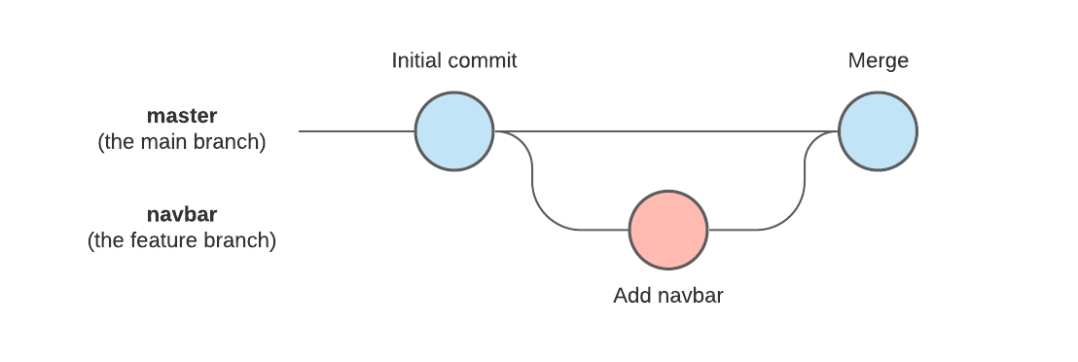
Работа с Git
Ветки
git branch navbar
git checkout navbar
git merge navbar

Slide 11
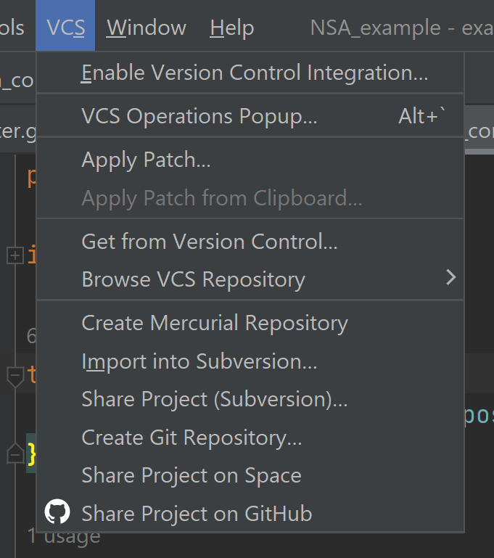
Работа с Git
GUI

Slide 12
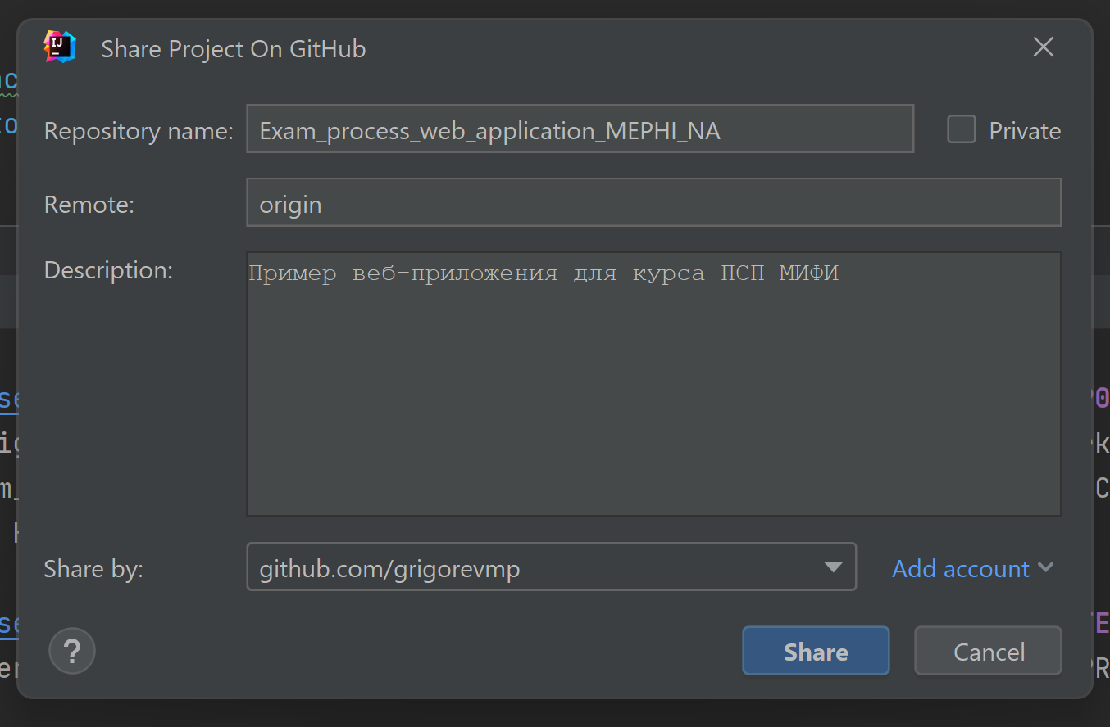
Работа с Git
GUI

Slide 13
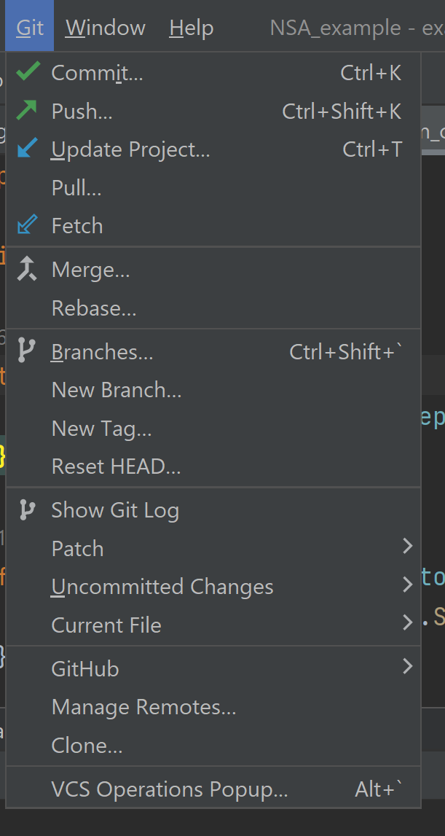
Работа с Git
GUI

Slide 14
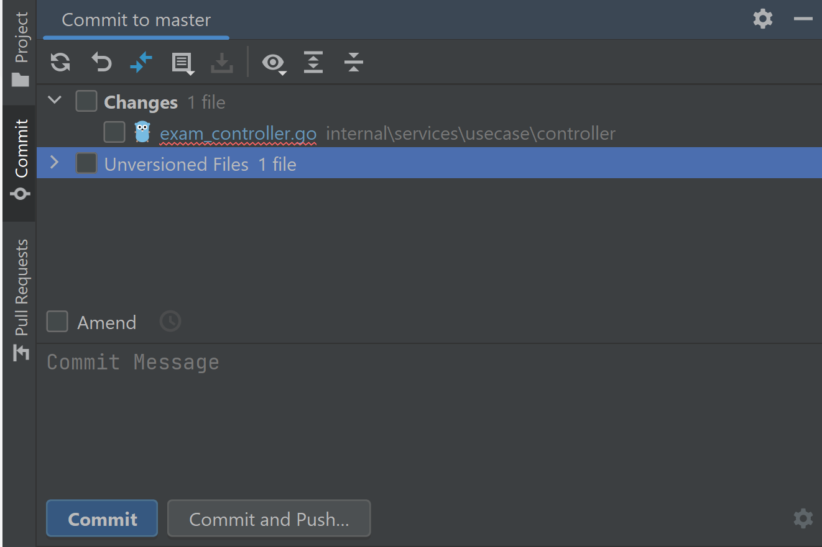
Работа с Git
GUI

Slide 15

Работа с Git
Подробнее
https://proglib.io/p/git-for-half-an-hour

Slide 16

Постановка задачи

Slide 17

Постановка задачи
Разработать приложение автоматизирующее процесс проведения экзамена по программированию на кафедре №12.
Возможность управления экзаменом: список участников и задач
Возможность фиксировать сдачу экзамена студентом
Возможность просмотра информации об экзамене

Slide 18

Проектирование БД

Slide 19

Обсуждение
Возможность управления экзаменом: список участников и задач
Возможность фиксировать сдачу экзамена студентом
Возможность просмотра информации об экзамене

Slide 20
Обсуждение
Возможность управления экзаменом: список участников и задач
Возможность фиксировать сдачу экзамена студентом
Возможность просмотра информации об экзамене

Slide 21
Обсуждение
Возможность управления экзаменом: список участников и задач
Возможность фиксировать сдачу экзамена студентом
Возможность просмотра информации об экзамене

Slide 22
Обсуждение
Возможность управления экзаменом: список участников и задач
Возможность фиксировать сдачу экзамена студентом
Возможность просмотра информации об экзамене

Slide 23
Обсуждение
экзамен
участник
задача

Slide 24
Обсуждение
экзамен
участник
задача

Slide 25
Обсуждение
экзамен
n
n
n
n
участник
задача

Slide 26

Проектирование БД
Экзаменационный лист
ExamCard
ID int Variant int Name string Task int [] Date time.Time

Slide 27
Проектирование БД
Пользователь
User
ID int Name string Group string

Slide 28
Проектирование БД
Задача
Task
ID int Name string Desc string
MaxScore int

Slide 29
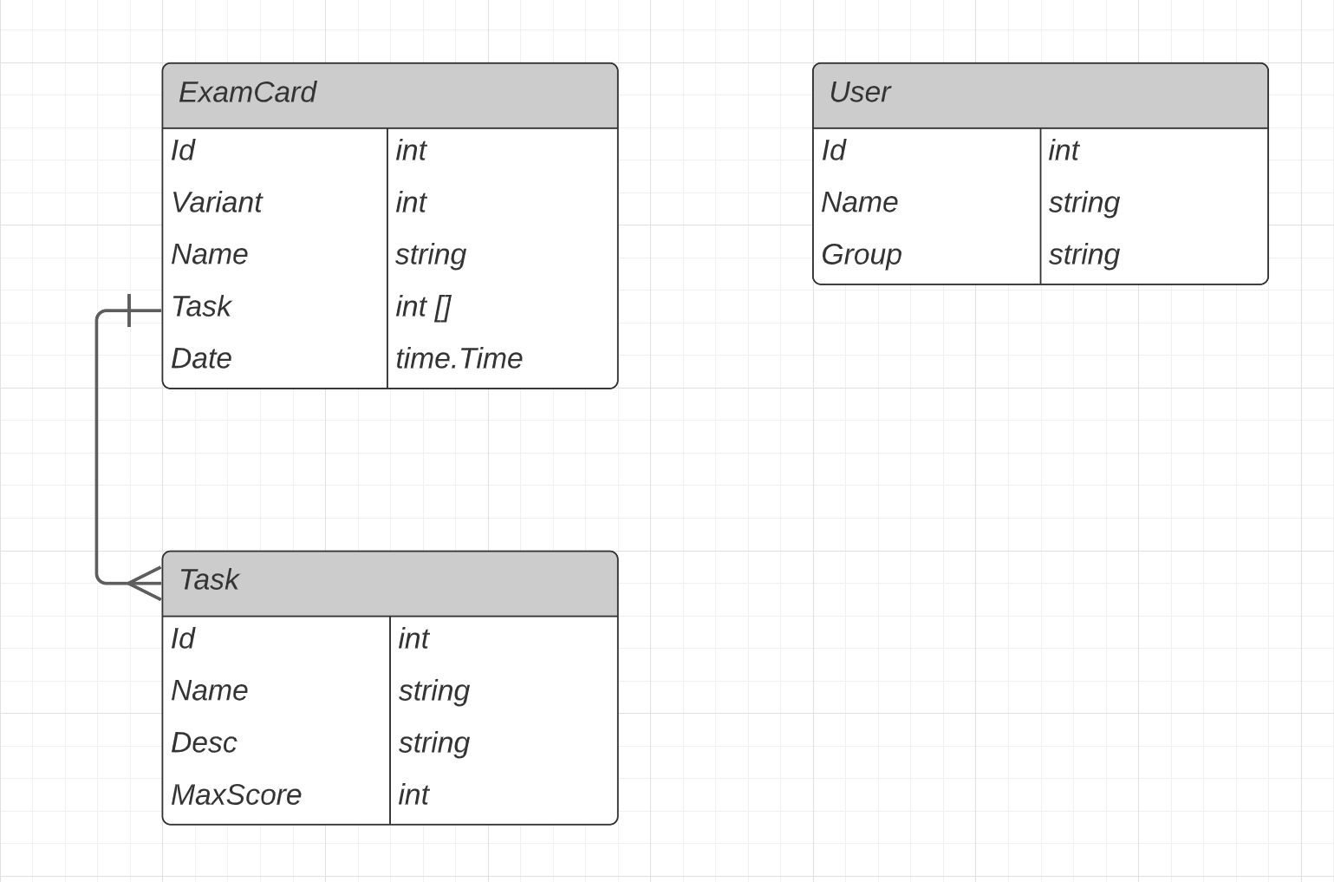
Проектирование БД
Диаграмма

Slide 30
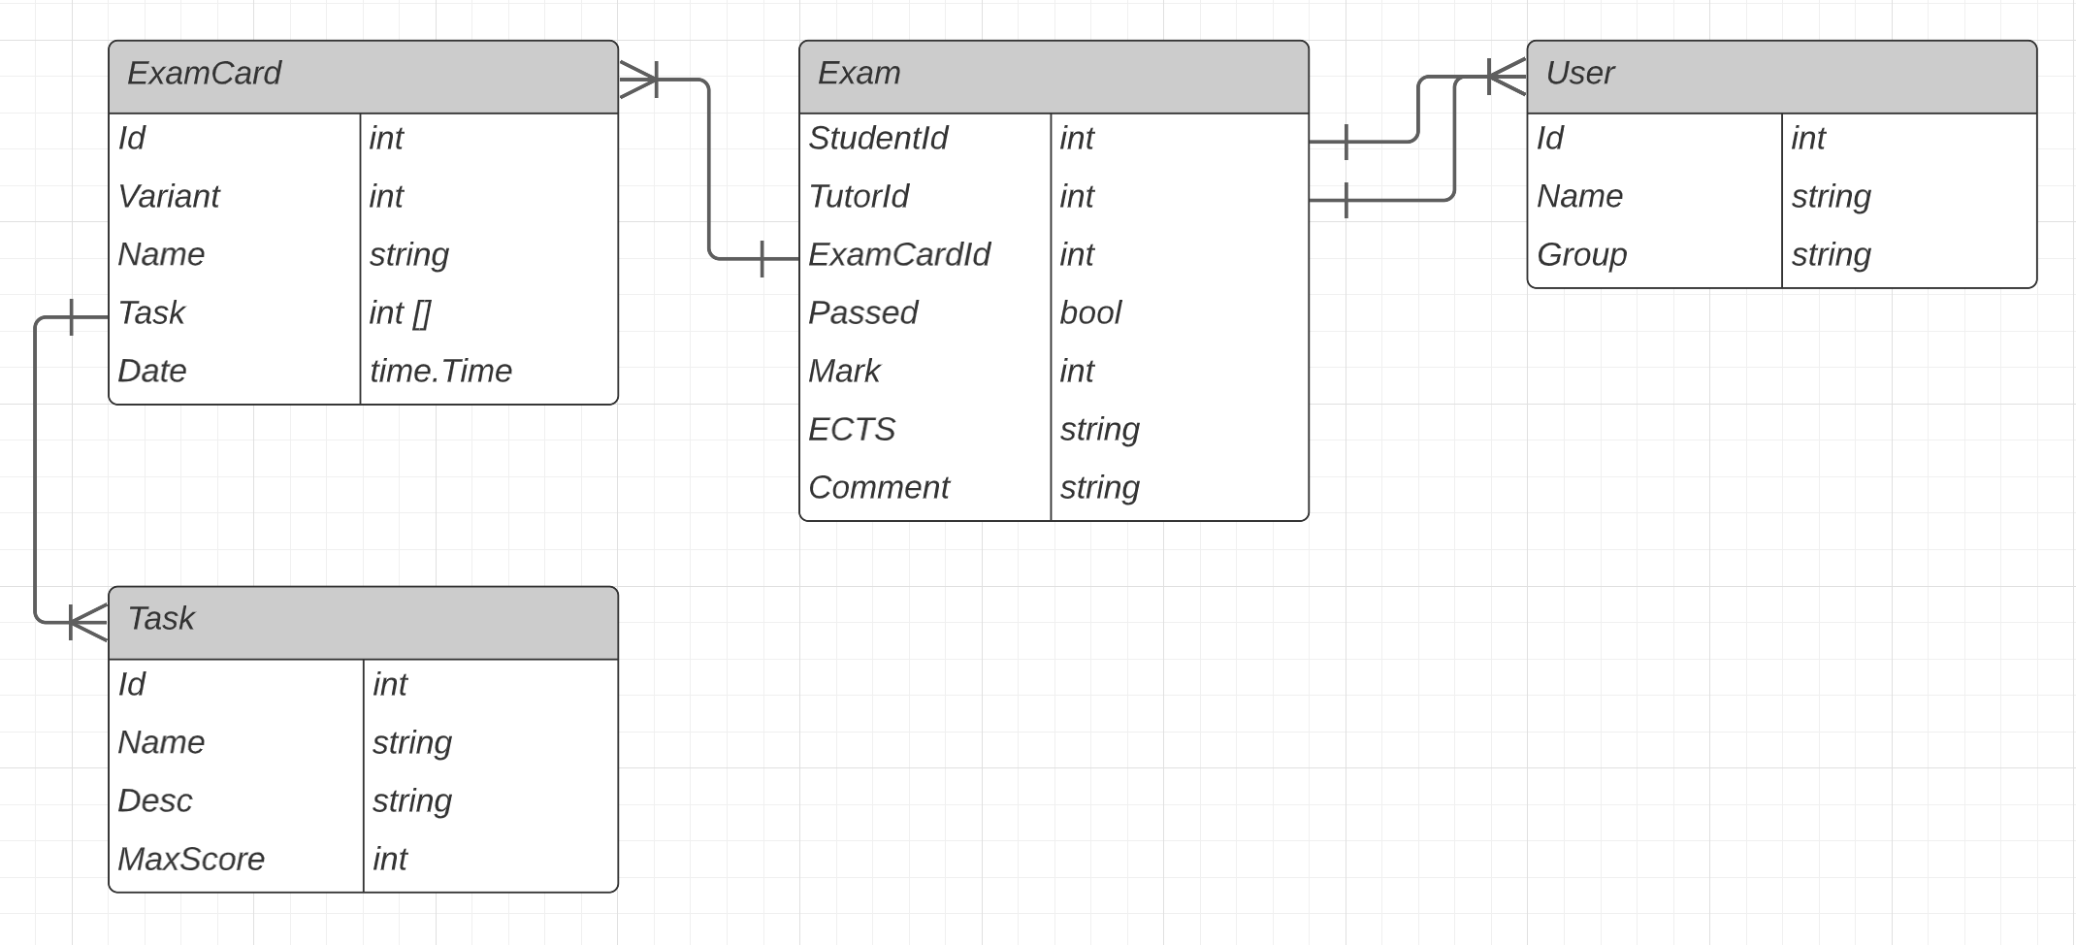
Проектирование БД
Диаграмма

Slide 31
Обсуждение

Slide 32
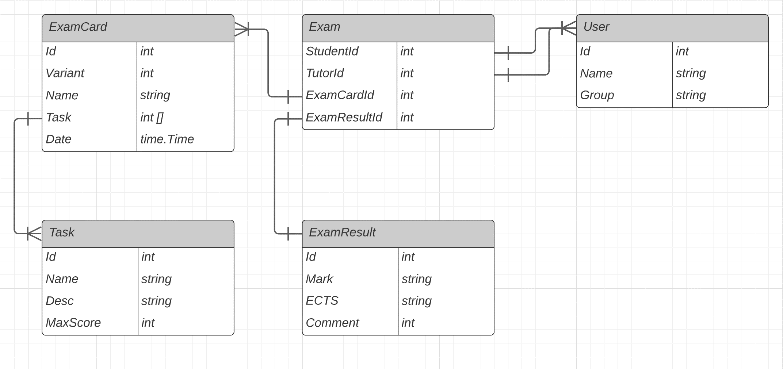

Проектирование БД
Диаграмма

Slide 33
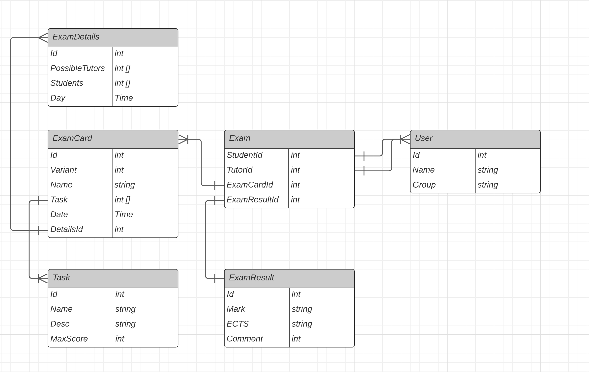
Проектирование БД
Диаграмма

Slide 34
Установка pgAdmin

Slide 35

pgAdmin
Установка
https://www.postgresql.org/download/

Slide 36
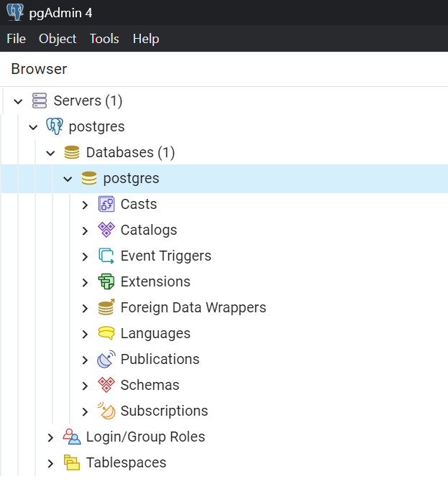
pgAdmin
Настройка
Сервер
БД

Slide 37
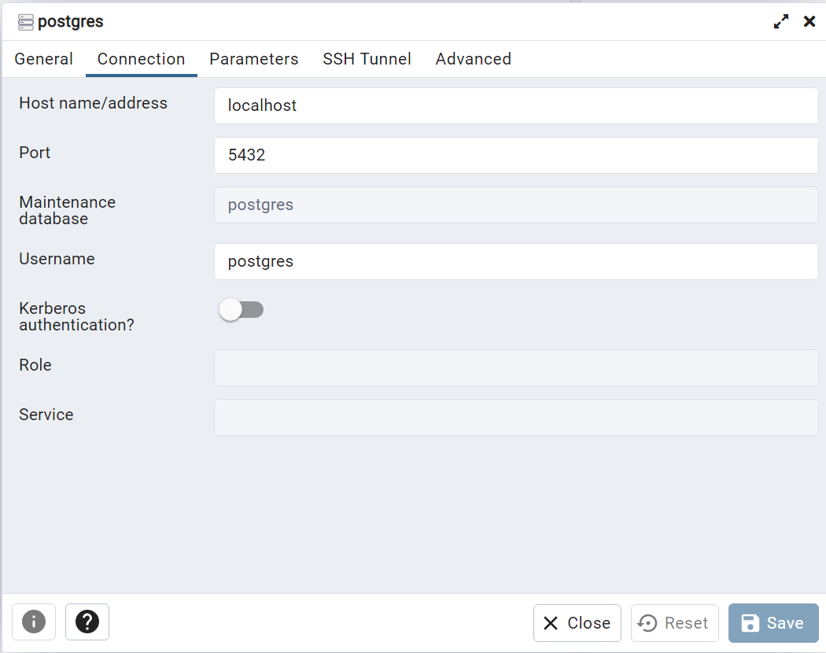
pgAdmin
properties

Slide 38
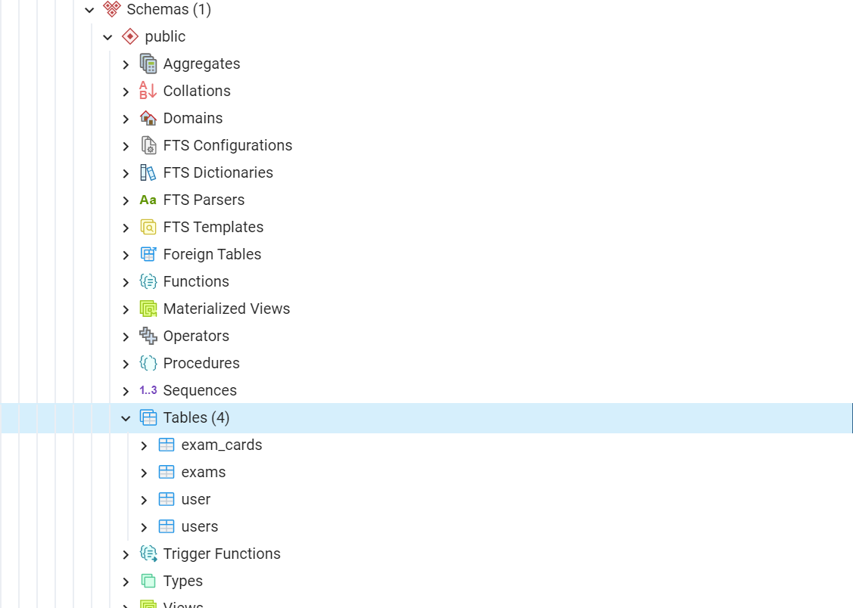
pgAdmin
Таблицы

Slide 39

Структура проекта

Slide 40


Структура проекта
/cmd
/internal
/app
/config
/database (слой базы данных)
/models (слой базы данных)
/services (бизнес-слой)
/transport (транспортный слой)
/build
/docs
README.md

Slide 41
<Кооооооооооод/>

Slide 42

Сущности БД
/cmd
/internal
/app
/config
/database
/models
/services
/transport
/build
/docs
README.md
examCard.go
package models import "time" // ExamCard // Describes examination card type ExamCard struct { Id int `json:"id" gorm:"primary_key"` Variant int `json:"variant_number"` Name string `json:"name"` Task string `json:"task" ` Date time.Time `json:"date"` }

Slide 43
Сущности БД
/cmd
/internal
/app
/config
/database
/models
/services
/transport
/build
/docs
README.md
exam.go
package models // Exam // Describes user exam type Exam struct { StudentId int `json:"student" gorm:"primary_key"` TutorId int `json:"tutor" gorm:"primary_key"` ExamCardId int `json:"exam_card" gorm:"primary_key"` Passed bool `json:"passed"` Mark int `json:"mark"` ECTS string `json:"ects"` Comment string `json:"comment"`
User User `json:"user" gorm:"foreignKey:StudentId"` Tutor User `json:"tutor" gorm:"foreignKey:TutorId"` ExamCard ExamCard `json:"examCard" gorm:"foreignKey:ExamCardId"` }

Slide 44
Сущности БД
/cmd
/internal
/app
/config
/database
/models
/services
/transport
/build
/docs
README.md
user.go
package models // User // Describes Dozen user: Student or Tutor type User struct { Id int `json:"id" gorm:"primary_key"` Name string `json:"name"` Group string `json:"group"` }

Slide 45
Создание БД
/cmd
/internal
/app
/config
/database
/models
/services
/transport
/build
/docs
README.md
Interfaces/SqlHandler.go
package interfaces type SqlHandler interface { Create(object interface{}) FindAll(object interface{}) Where(object interface{}, conds ...interface{}) (tx *gorm.DB) Preload(query string, args ...interface{}) (tx *gorm.DB) DeleteById(object interface{}, id string) }

Slide 46
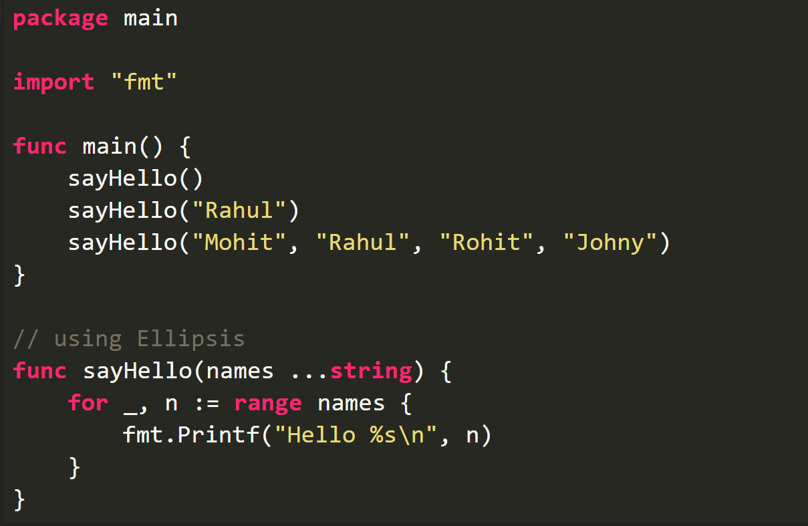
Создание БД
… in goLang

Slide 47
Создание БД
Where(object interface{}, conds ...interface{}) (tx *gorm.DB)
gorm.DB.Where(…).Where(…) .Where(…)

Slide 48
Создание БД
package database import ( "NSA_example/internal/database/interfaces" "gorm.io/driver/postgres" "gorm.io/gorm" ) type SqlHandler struct { db *gorm.DB } func NewSqlHandler() interfaces.SqlHandler { dbServer := "host=localhost user=postgres password=admin dbname=postgres port=5432 sslmode=disable" db, err := gorm.Open(postgres.Open(dbServer), &gorm.Config{}) if err != nil { panic(err.Error) } sqlHandler := new(SqlHandler) sqlHandler.db = db return sqlHandler } func (handler *SqlHandler) Create(obj interface{}) { handler.db.Create(obj) } func (handler *SqlHandler) FindAll(obj interface{}) { handler.db.Find(obj) } func (handler *SqlHandler) DeleteById(obj interface{}, id string) { handler.db.Delete(obj, id) }
SqlHandler.go
/cmd
/internal
/app
/config
/database
/models
/services
/transport
/build
/docs
README.md

Slide 49
Создание БД
SqlHandler.go
host=localhost
user=postgres
password=admin
dbname=postgres
port=5432
sslmode=disable

Slide 50
Создание БД
SqlHandler.go
func (handler *SqlHandler) Where(object interface{}, args ...interface{}) (tx *gorm.DB) { return handler.db.Where(object, args) } func (handler *SqlHandler) Preload(query string, args ...interface{}) (tx *gorm.DB) { return handler.db.Preload(query, args) }
/cmd
/internal
/app
/config
/database
/models
/services
/transport
/build
/docs
README.md

Slide 51
Создание БД
user_repository.go
package database import ( "NSA_example/internal/database/interfaces" "NSA_example/internal/models" ) type UserRepository struct { interfaces.SqlHandler } func (db *UserRepository) Store(u models.User) { db.Create(&u) } func (db *UserRepository) Select() []models.User { var user []models.User db.FindAll(&user) return user } func (db *UserRepository) Delete(id string) { var user []models.User db.DeleteById(&user, id) }
/cmd
/internal
/app
/config
/database
/models
/services
/transport
/build
/docs
README.md

Slide 52
Создание БД
exam_repository.go
package database import ( "NSA_example/internal/database/interfaces" "NSA_example/internal/models" ) type ExamRepository struct { interfaces.SqlHandler } func (db *ExamRepository) Store(e models.Exam) { db.Create(&e) } func (db * ExamRepository) Select() []models.Exam { var exam []models.Exam db.FindAll(&exam) return exam } func (db * ExamRepository) Delete(id string) { var exam []models.Exam db.DeleteById(&exam, id) }
/cmd
/internal
/app
/config
/database
/models
/services
/transport
/build
/docs
README.md

Slide 53
Создание БД
exam_repository.go
func (db *ExamRepository) SelectUserResult(userId int, examCardId int) []models.Exam { var exam []models.Exam db.Preload("User").Preload("ExamCard").Preload("Tutor").Where("student_id = ?", userId).Where("exam_card_id = ?", examCardId).Find(&exam) return exam }
/cmd
/internal
/app
/config
/database
/models
/services
/transport
/build
/docs
README.md

Slide 54
Создание БД
exam_card_repository.go
package database import ( "NSA_example/internal/database/interfaces" "NSA_example/internal/models" ) type ExamCardRepository struct { interfaces.SqlHandler } func (db *ExamCardRepository) Store(ec models.ExamCard) { db.Create(&e) } func (db * ExamCardRepository) Select() []models.ExamCard { var examCard []models.ExamCard db.FindAll(&examCard) return examCard } func (db * ExamCardRepository) Delete(id string) { var examCard []models.ExamCard db.DeleteById(&examCard, id) }
/cmd
/internal
/app
/config
/database
/models
/services
/transport
/build
/docs
README.md

Slide 55
Бизнес логика
context.go
package services type Context interface { Param(string) string Bind(interface{}) error Status(int) JSON(int, interface{}) }
/cmd
/internal
/app
/config
/database
/models
/services
/transport
/build
/docs
README.md

Slide 56
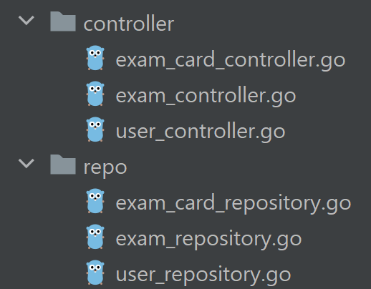
Бизнес логика
user_repository.go
package repo import "NSA_example/internal/models" type UserRepository interface { Store(models.User) Select() []models.User Delete(id string) }
/cmd
/internal
/app
/config
/database
/models
/services
/transport
/build
/docs
README.md

Slide 57
Бизнес логика
exam_repository.go
type ExamRepository interface { Store(models.Exam) Select() []models.Exam SelectUserResult(userId int, examCardId int) []models.Exam Delete(id string) }
/cmd
/internal
/app
/config
/database
/models
/services
/transport
/build
/docs
README.md

Slide 58
Бизнес логика
user_controller.go
package controller import ( "NSA_example/internal/models" "NSA_example/internal/services/usecase/repo" ) type UserInteractor struct { UserRepository repo.UserRepository } func (interactor *UserInteractor) Add(u models.User) { interactor.UserRepository.Store(u) } func (interactor *UserInteractor) GetInfo() []models.User { return interactor.UserRepository.Select() } func (interactor *UserInteractor) Delete(id string) { interactor.UserRepository.Delete(id) }
/cmd
/internal
/app
/config
/database
/models
/services
/transport
/build
/docs
README.md

Slide 59
Бизнес логика
package services import … type UserController struct { Interactor controller.UserInteractor } func NewUserController(sqlHandler interfaces.SqlHandler) *UserController { return &UserController{ Interactor: controller.UserInteractor{ UserRepository: &database.UserRepository{ SqlHandler: sqlHandler, }, }, } } func (controller *UserController) Create(c echo.Context) { u := models.User{} c.Bind(&u) controller.Interactor.Add(u) createdUsers := controller.Interactor.GetInfo() c.JSON(201, createdUsers) return } func (controller *UserController) GetUser() []models.User { res := controller.Interactor.GetInfo() return res } func (controller *UserController) Delete(id string) { controller.Interactor.Delete(id) }
user_controller.go
exam_controller.go
exam_card_controller.go
/cmd
/internal
/app
/config
/database
/models
/services
/transport
/build
/docs
README.md

Slide 60
Бизнес логика
user_controller.go
exam_controller.go
exam_card_controller.go
func (controller *ExamController) GetExamForUser(userId int, examCardId int) string { res := controller.Interactor.SelectUserResult(userId, examCardId) str := "" for _, exam := range res { str += "Студент " + exam.User.Name
/+ " сдал " + exam.Tutor.Name
/+ " на оценку " + strconv.Itoa(exam.Mark) + "(" + exam.ECTS + ")"
/+ ": " + exam.Comment } return str }
/cmd
/internal
/app
/config
/database
/models
/services
/transport
/build
/docs
README.md

Slide 61
API
router.go
package transport import ( "NSA_example/internal/database" controllers "NSA_example/internal/services" "github.com/labstack/echo" "net/http" ) func Init() { // Echo instance e := echo.New()
userController := controllers.NewUserController(database.NewSqlHandler()) examCardController := controllers.NewExamCardController(database.NewSqlHandler()) examController := controllers.NewExamController(database.NewSqlHandler())
…
/cmd
/internal
/app
/config
/database
/models
/services
/transport
/build
/docs
README.md

Slide 62
API
router.go
…
examController := controllers.NewExamController(database.NewSqlHandler())
// Users e.GET("/users", func(c echo.Context) error { users := userController.GetUser() c.Bind(&users) return c.JSON(http.StatusOK, users) }) e.POST("/users", func(c echo.Context) error { userController.Create(c) return c.String(http.StatusOK, "created") }) e.DELETE("/users/:id", func(c echo.Context) error { id := c.Param("id") userController.Delete(id) return c.String(http.StatusOK, "deleted") })
…
/cmd
/internal
/app
/config
/database
/models
/services
/transport
/build
/docs
README.md

Slide 63
API
router.go
// ExamCard e.GET("/exam_cards", func(c echo.Context) error { users := examCardController.GetExamCard() c.Bind(&users) return c.JSON(http.StatusOK, users) }) e.POST("/exam_cards", func(c echo.Context) error { examCardController.Create(c) return c.String(http.StatusOK, "created") }) e.DELETE("/exam_cards/:id", func(c echo.Context) error { id := c.Param("id") examCardController.Delete(id) return c.String(http.StatusOK, "deleted") })
/cmd
/internal
/app
/config
/database
/models
/services
/transport
/build
/docs
README.md

Slide 64
API
router.go
// Exam e.GET("/exams", func(c echo.Context) error { users := examController.GetExam() c.Bind(&users) return c.JSON(http.StatusOK, users) }) e.POST("/pass_exam", func(c echo.Context) error { examController.Create(c) return c.String(http.StatusOK, "created") }) e.DELETE("/users/:id", func(c echo.Context) error { id := c.Param("id") examController.Delete(id) return c.String(http.StatusOK, "deleted") })
}
/cmd
/internal
/app
/config
/database
/models
/services
/transport
/build
/docs
README.md

Slide 65
API
router.go
e.GET("/exam/:userId/:examId", func(c echo.Context) error { userId, _ := strconv.Atoi(c.Param("userId")) examId, _ := strconv.Atoi(c.Param("examId")) exam := examController.GetExamForUser(userId, examId) c.Bind(&exam) return c.JSON(http.StatusOK, exam) })
/cmd
/internal
/app
/config
/database
/models
/services
/transport
/build
/docs
README.md

Slide 66
API
router.go
package config const ( ServerPort = ":1323" DatabaseUrl = "host=localhost user=postgres password=admin dbname=postgres port=5432 sslmode=disable" )
/cmd
/internal
/app
/config
/database
/models
/services
/transport
/build
/docs
README.md

Slide 67
Server
apiserver.go
package app import … type Server struct { state bool } func (server *Server) Start() { dbinit() transport.Init() e := echo.New() e.Logger.Fatal(e.Start(config.ServerPort)) } func dbinit() { db, err := gorm.Open(postgres.Open(config.DatabaseUrl), &gorm.Config{}) err = db.Migrator().CreateTable(models.User{}) if err != nil { fmt.Print("User already exists") } err = db.Migrator().CreateTable(models.Exam{}) if err != nil { fmt.Print("Exam already exists") } err = db.Migrator().CreateTable(models.ExamCard{}) if err != nil { fmt.Print("ExamCard already exists") } }
/cmd
/internal
/app
/config
/database
/models
/services
/transport
/build
/docs
README.md

Slide 68
Main
main.go
package main import "NSA_example/internal/app" func main() { var server = app.Server{} server.Start() }
/cmd
/internal
/build
/docs
README.md

Slide 69
Config
go.mod
module NSA_example go 1.20
/cmd
/internal
/

Slide 70

Тестирование

Slide 71


Тестирование
https://web.postman.co/

Slide 72
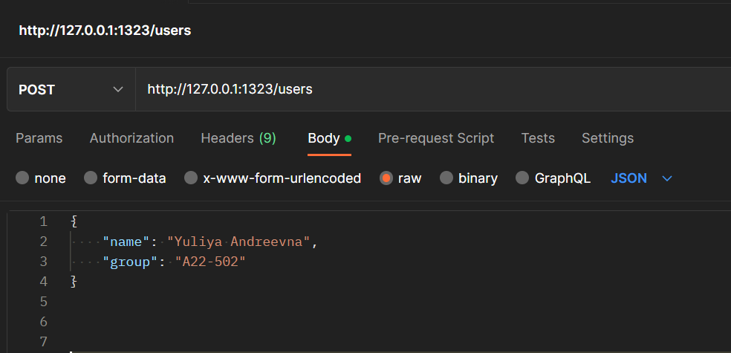
Тестирование
Создание юзера

Slide 73
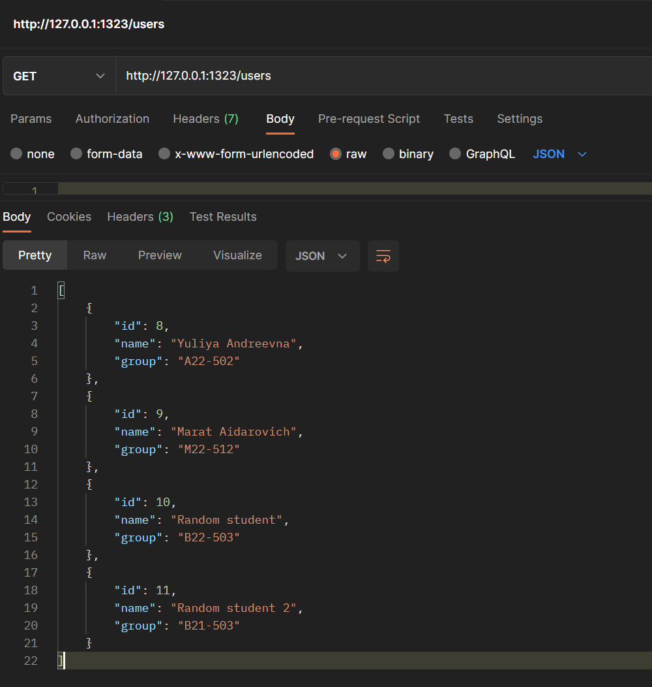
Тестирование
Просмотр юзеров

Slide 74
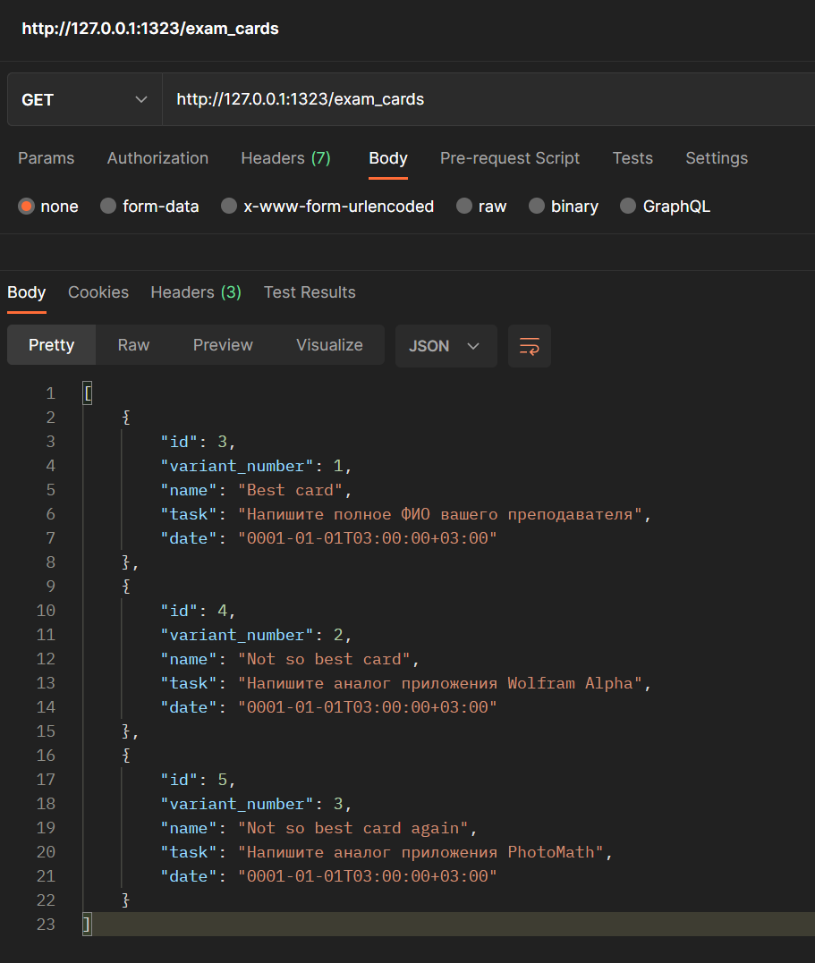
Тестирование
Просмотр билетов экзамена

Slide 75
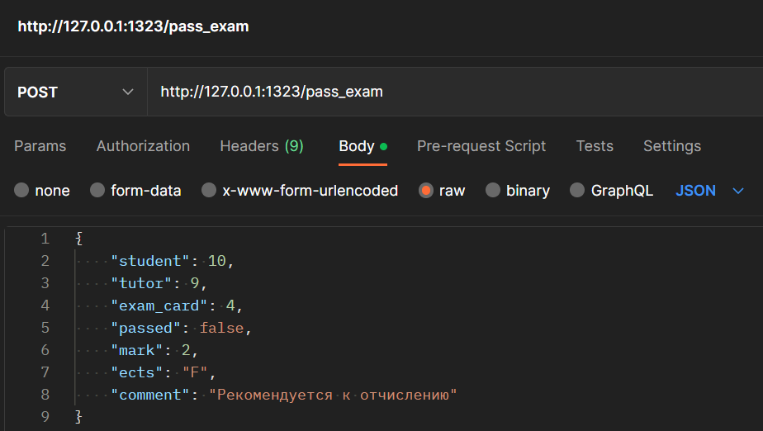
Тестирование
Создание результата

Slide 76
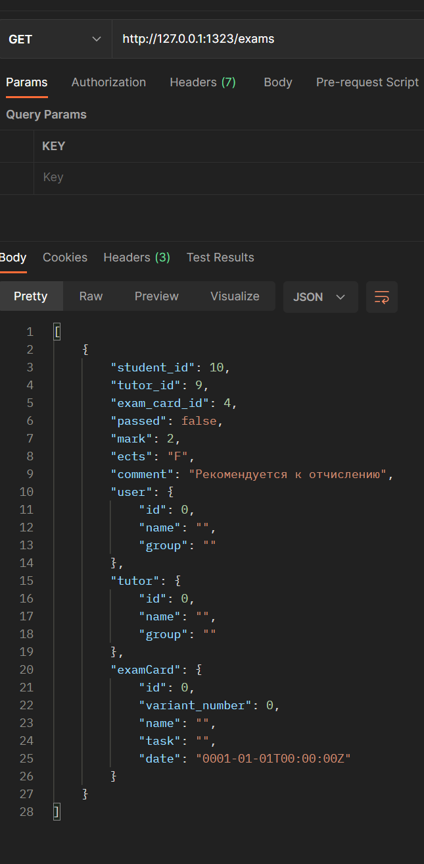
Тестирование
Просмотр результатов

Slide 77
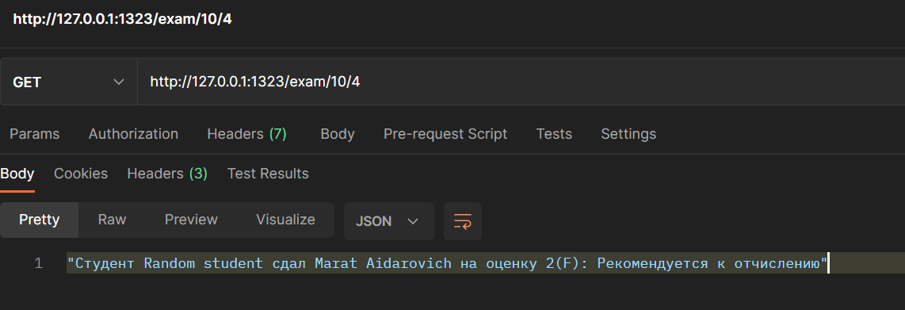
Тестирование
Просмотр форматированного результата

Slide 78
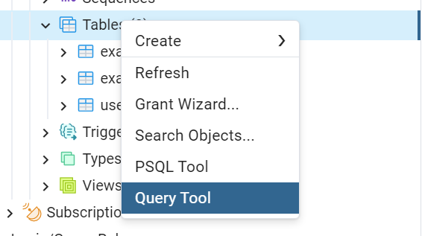
Тестирование
pgAdmin

Slide 79
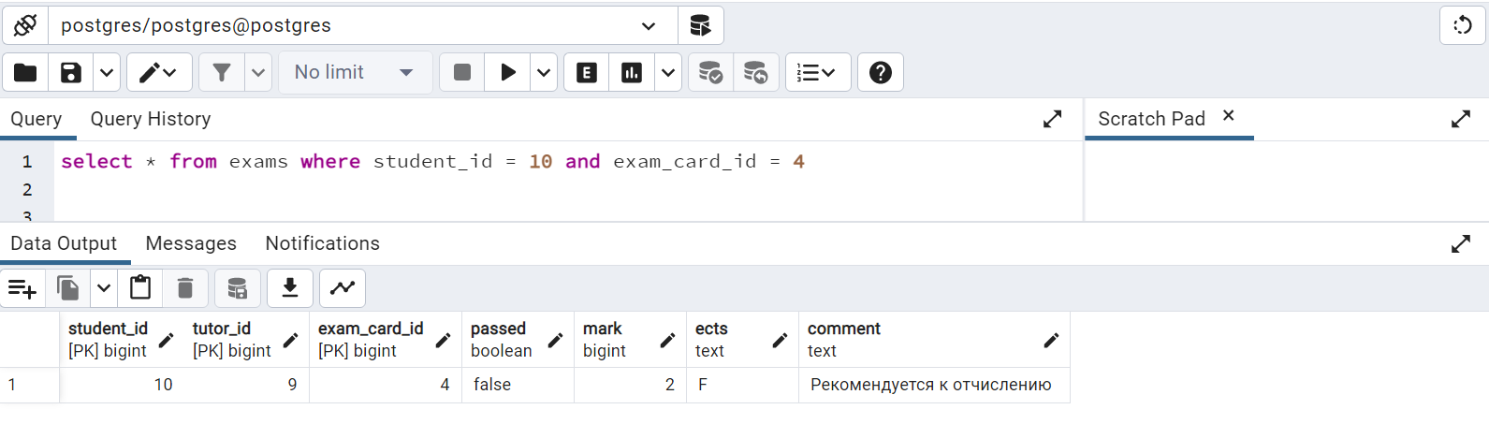
Тестирование
pgAdmin

Slide 80




А что это было сейчас
У меня очень много вопросов…

Slide 81

А где найти проект?
https://github.com/grigorevmp/Exam_process_web_application_MEPHI_NA

Slide 82

That’s all

